Slide 1
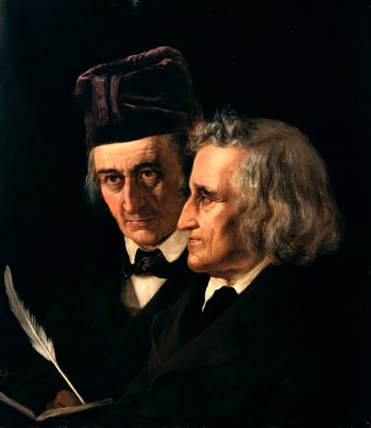
Grimm kardeşler

Slide 2
Grimm Kardeşler Kimdir?
Grimm kardeşler 4 Ocak 1785 ve 24 Şubat 1786 tarihlerinde memur bir ailede dünyaya gelirler. Grimm kardeşlerin sonrasında üç erkek ve bir kız kardeşleri daha olur. Bu kardeşlerden 1790-1863 tarihleri arasında yaşayan Ludwig Emil Grimm günümüzde de tanınan bir ressam ve grafikçidir.

Slide 3
Çeşitli lehçeleri inceleyerek köy köy dolaşan Grimm kardeşler, buralardan duydukları yerel şiir, söylem ve masalları derleyerek edebi bir dille yazmışlardır.

Slide 4
Başlıca eserleri:
Pamuk Prenses ve Yedi Cüceler Uyuyan Güzel
Ormandaki Ev Fareli Köyün Kavalcısı
Külkedisi Kurbağa Prens
Su Perileri Kurt ve 7 Küçük Oğlak
Rapunzel Kar Beyaz ile Kırmızı Gül
Altın Saçlı Şeytan Kırmızı Başlıklı Kız
Hansel'le Gratel Çizmeli Kedi
Bremen Mızıkacıları Kurt İle Yedi Keçi Yavrusu
Parmak Çocuk

